Slide 1
AGP system
– order management
- demand management
Create demand planning
Fabric demand maintain
Acc demand maintain
Search fabric/acc demand planning
Search fabric/acc demand planning maintenance data
Export fabric/acc demand planning data
Editor: Irene
2015-12-04
Notes:
以下介紹訂單處理中訂單開立及修改頁面操作

Slide 2
Agenda
Note ：
Tổng số lượng mua = số lượng áo thành phẩm*định mức*(1+%hao hụt)
Add sample quantity
Khi sửa đổi thông tin tại create fabric demand
→ refresh PM001create fabric planning
→ refresh PM003 fabric demand maintain
4. Khi sửa fabric demand planning :
→ refresh PM003 fabric demand maintain

Slide 3
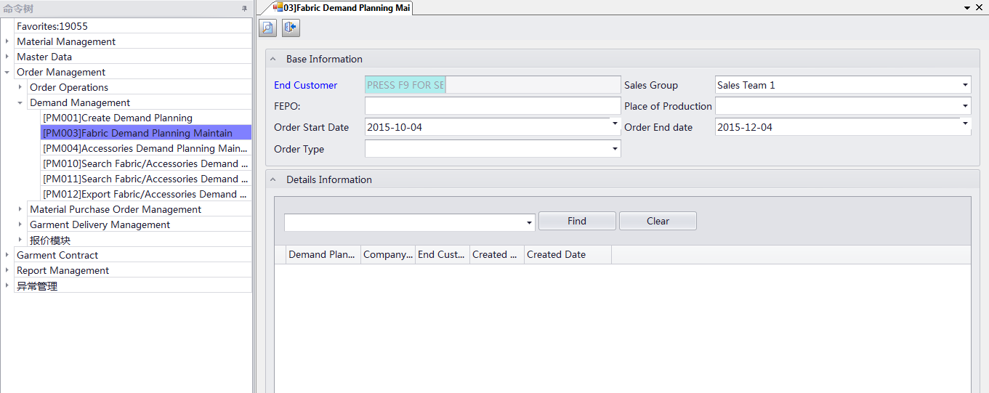
Fabric demand planning maintain
Enter order management→ demand management→ [PM003]fabric demand maintain

Slide 4
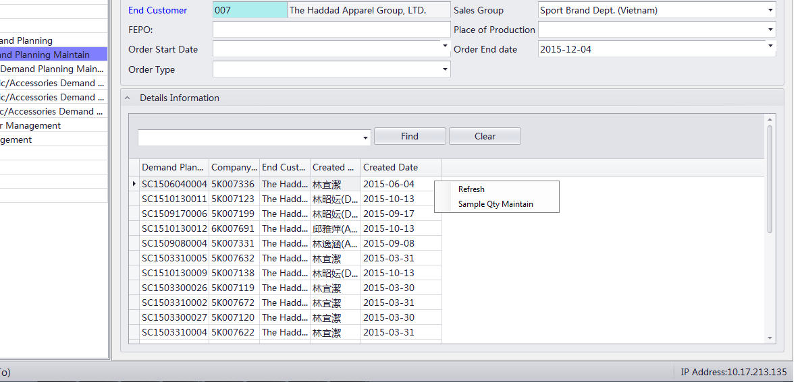


Search fabric demand
Nhập thông tin cần tìm ,bấm
tìm kiếm.
Refresh fabric ：nếu chỉnh sửa demand ,ấn chuột phải để refresh
Sample maintain ：nếu cần maintain sample , nhấn chuột phải,chọn sample q’ty maintain .

Slide 5
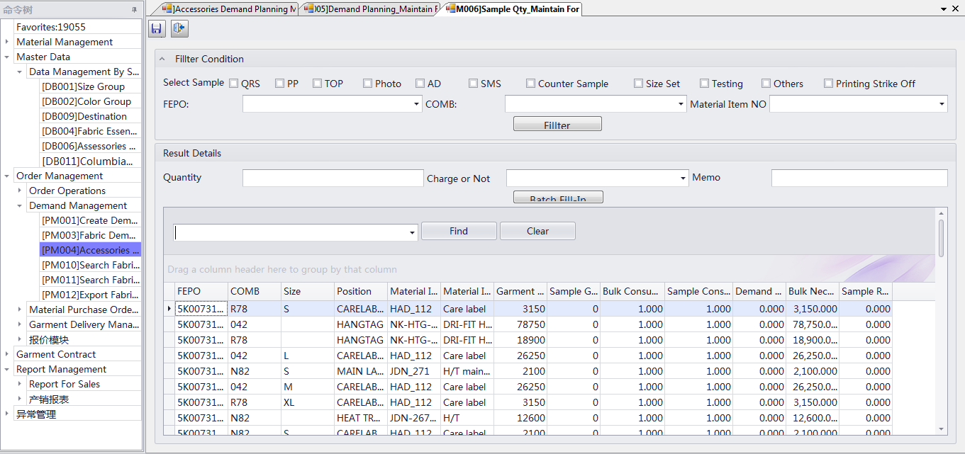
Fabric maintain-sample maintain
Sample maintain
nhấp chuột phải
Filler condition :
Loại mẫu：chọn loại mẫu
FEPO：chọn FEPO。
COMB：chọn COMB。
Item code ：chọn item code
Kết quả chi tiết :
Số lượng ：số lượng mẫu điền vào ,hoặc căn cứ vào loại mẫu đã chọn nhập số lượng vào .
Charge or not : mẫu có thu phí hay ko .
memo：chú thích
Sau khi hoàn thành , chon lưu

Slide 6
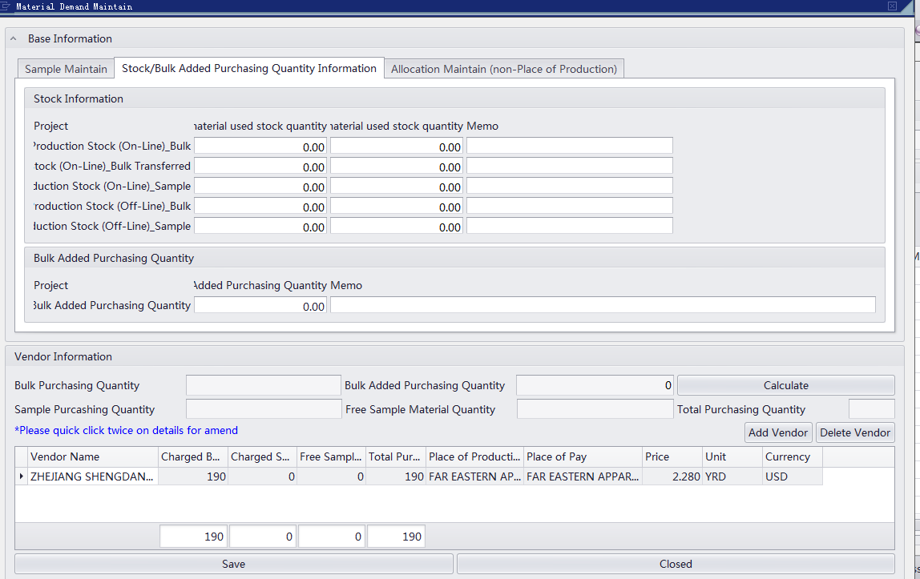
Fabric maintain– stock/bulk added p.q’ty infor
Stock/ bulk added p.q’ty infor
Stock infor ：chưa sử dụng
Bulk added p.q’ty：nhập số lượng đại trà cần thêm, ghi chú rõ lý do, thông tin số lượng sẽ tự cập nhật vào vender infor bên dưới .
**nếu vender infor ko cần chỉnh sửa, có thể trực tiếp chọn save

Slide 7
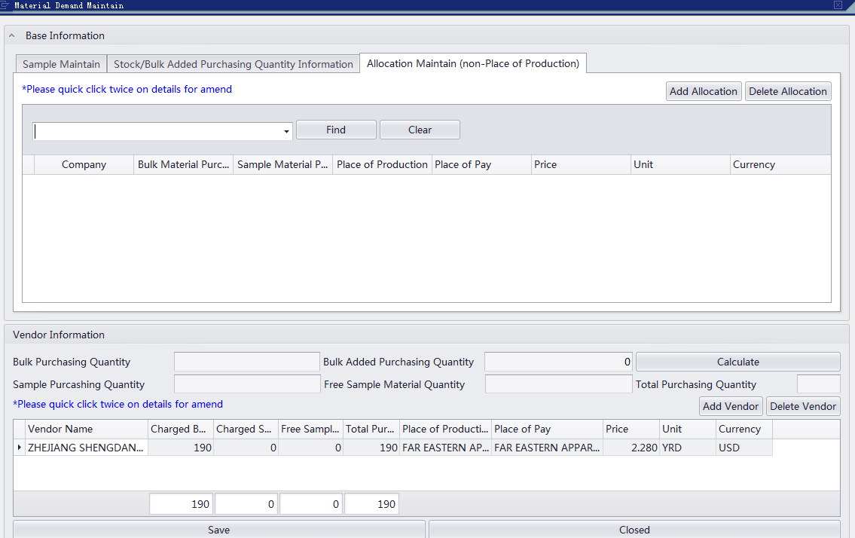
Fabric maintain– allocation maintain
Allocation maintain( non-place of production ): chưa sử dụng

Slide 8
Search fabric demand
Nhập thông tin cần tìm ,bấm
tìm kiếm.
Refresh fabric ：nếu chỉnh sửa demand ,ấn chuột phải để refresh
Sample maintain ：nếu cần maintain sample , nhấn chuột phải,chọn sample q’ty maintain .

Slide 9
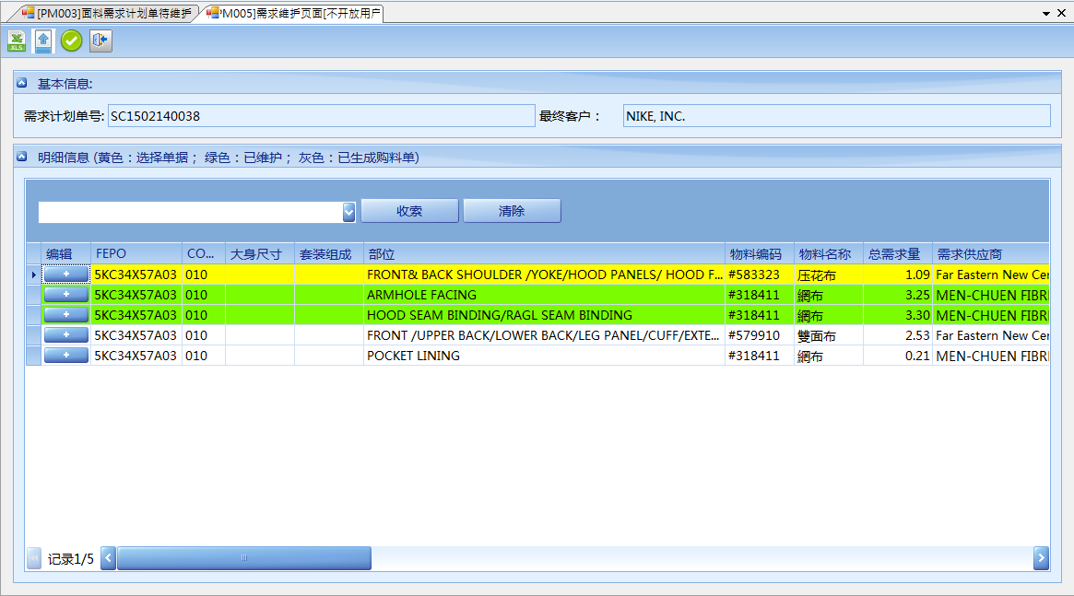
Fabric maintain
Chọn để tiến hành fabric maintain
P/S: chú thích
Ps. Chú thích：
Màu vàng ：chọn để maintain
Màu xanh ：đã maintain có thể chỉnh sửa
Màu xám ：đã xuống đơn mua , ko thể chỉnh sửa

Slide 10
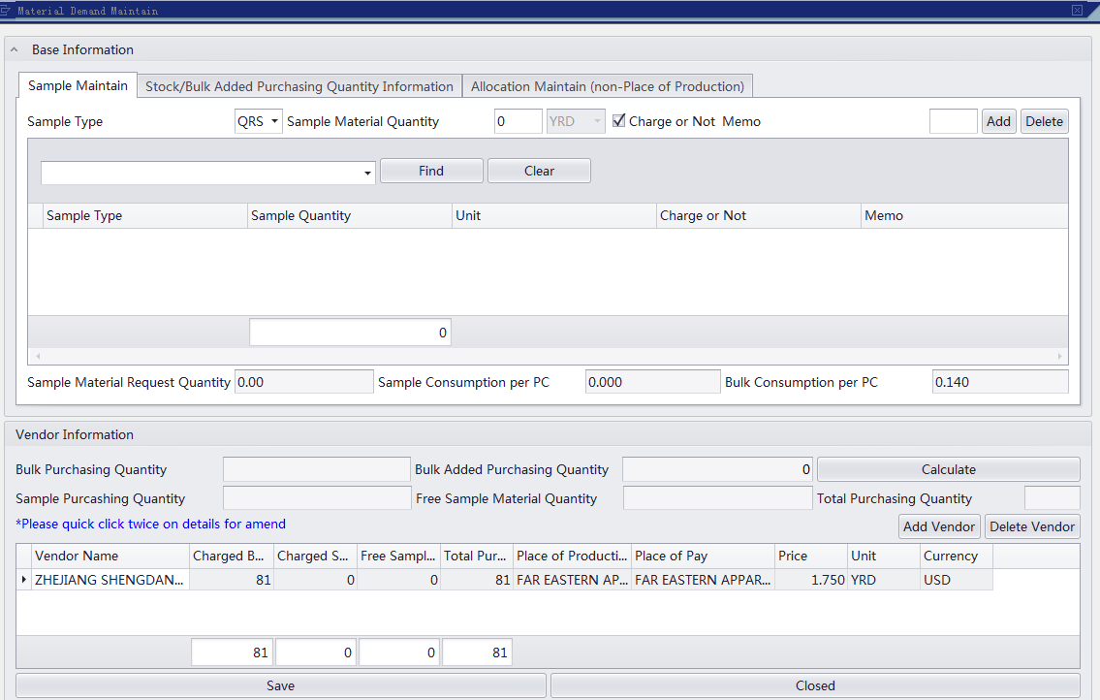
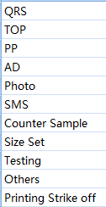
Fabric maintain-sample maintain
Sample maintain 1:
Sample type ：nhấn chọn loại mẫu:
S.material q’ty：nhập số lượng mẩu
Charge or not ：tick chọn hàng mẫu có thu phí hay ko
Memo ：nhập theo yêu cầu
Nhập xong->add
**nếu ko cần maintain vender có thể trực tiếp lưu.

Slide 11
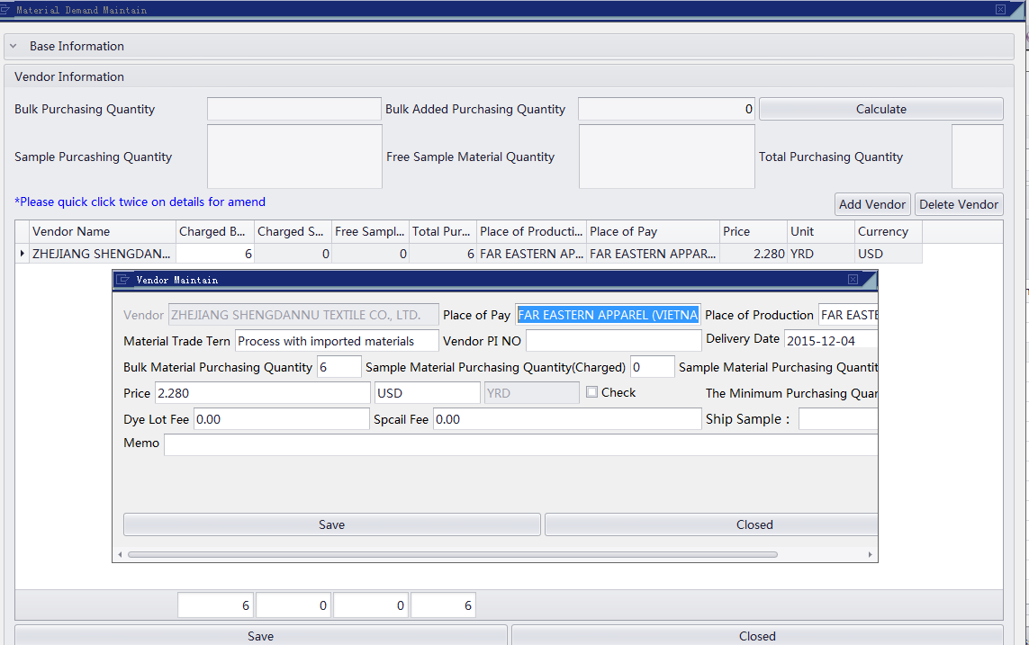
Fabric maintain – vender infor
Vender infor :
Nhấp chuột vào vender sẽ xuất hiện bảng
Thông tin nhà cung ứng hệ thống tự động dẫn ra từ Demand hoặc có thể chọn add vender để tạo nhà cung ứng.

Slide 12
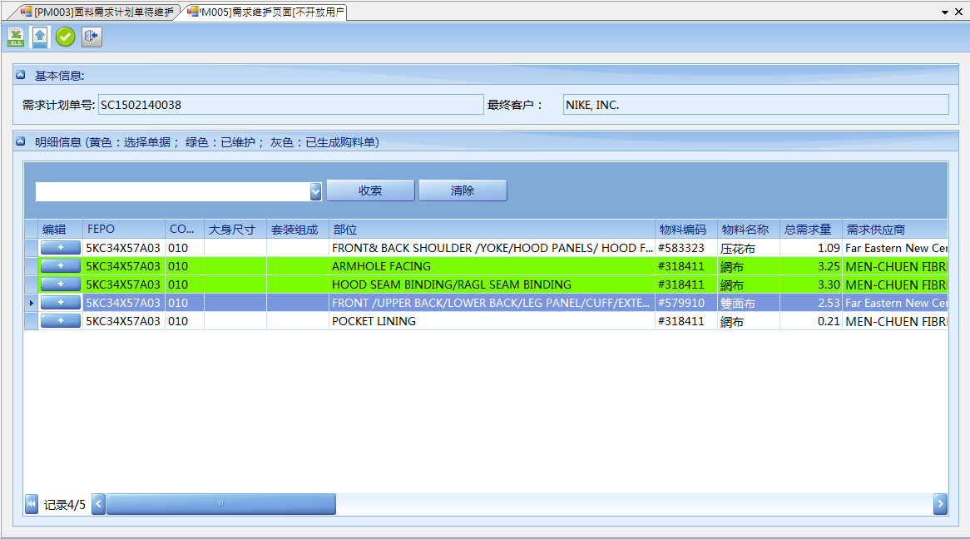
Finish fabric demand planning maintain
Sau khi hoàn thành click để tạo đơn mua
Ps. Kiến nghị sau khi hoàn thành maintain fabric ,chọn 1 lần để xuống đơn mua
1:những nhà cung ứng khác nhau , sẽ tự động tạo đơn mua khác nhau
2: cùng nhà cung ứng, nước xuất hàng khác nhau, sẽ tạo đơn khác nhau .
Ps.
Điều kiện tạo đơn giống nhau :
Place of pay
vender
Material management
Garment trade term
Apply type
currency
Vender country of origin

